Slide 1
Framework Solusi TI Tata Kelola TI Untuk Organisasi
Taryana Suryana. M.Kom
E-mail:taryanarx@yahoo.com

Slide 2
Tata Kelola IT
IT governance diartikan sebagai struktur dari hubungan dan proses yang mengarahkan dan mengatur organisasi dalam rangka mencapai tujuannya dengan memberikan nilai tambah dari pemanfaatan teknologi informasi sambil menyeimbangkan risiko dibandingkan dengan hasil yang diberikan oleh teknologi informasi dan prosesnya.

Slide 3
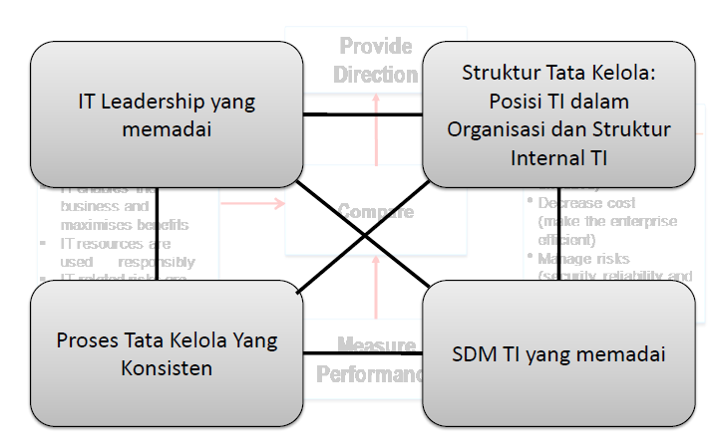
Aspek Prioritas dalam IT Governance

Slide 4
ISO 38500
ISO 38500:2008 merupakan satu-satunya standar IT Governance untuk perusahaan/ organisasi. ISO 38500 menetapkan prinsip-prinsip dasar Corporate IT Governance dan panduan bagaimana pimpinan dan manajer senior perusahaan/organisasi mengimplementasikan prinsip-prinsip tersebut dalam pengelolaan TI.
Framework-framework best practices yang terkait dengan IT Governance dan sebelumnya hanya digunakan adalah COBIT, ITIL, ISO 27000 (information Security). Framework-framework ini akan sangat membantu implementasi ISO 38500, sebagai referensi best practices untuk IT Processes.

Slide 5
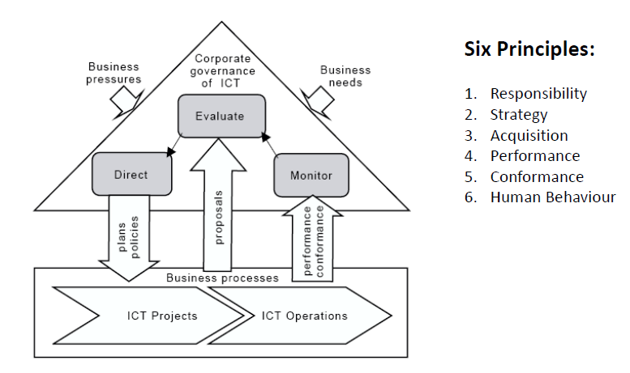
Referensi ISO 38500

Slide 6
Kerangka Kerja Tata Kelola TI
Memberikan Arah
Aktivitas TI
TI Selaras dengan bisnis
Ti Memungkinkan bisnis berjalan dan memaksimalkan manfaat
Sumber daya TI digunakan secara bertanggung jawab
Resiko terkait TI dikelola secara bertanggung jawab
Perbandingan
Aktivitas TI
Meningkatkan Otomasi
Menrurunkan Biaya
Mengelola resiko
Pengukuran
Kinerja

Slide 7
Permasalahan Umum Tata Kelola TI
1. Arah/Tujuan
Tidak ada atau Minimnya Rencana TI
Renstra atau RJP tidak menyinggung Peran TI
2. IT Leadership
Unit BPO (Business Process Outsourcing) mengembangkan aplikasi bisinis secara mandiri dengan alokasi dana yang direncanakan mandiri, dengan keterlibatan pengelola TI yang minim
Kepala unit Pengelola TI tidak memiliki wewenang menetapkan rencana TI organisasi secara menyeluruh dan mentetapkan kebijakan TI
Mekanisme penyelesaian konflik terkait perencanaan, pertukaran data dan penyediaan sumberdaya belum ditetapkan

Slide 8
Permasalahan Umum Tata Kelola TI
3.Struktur Tata Kelola
Menempatkan posisi TI dibawah unit BPO
Struktur organisasi Internal TI mayoritas mengelola insfrastruktur dan Portal
SDM TI yang sangat terbatas.
4.Mekanismte Tata Kelola
Tidak ada kebijakan TI
Tidak ada standar-standar TI

Slide 9
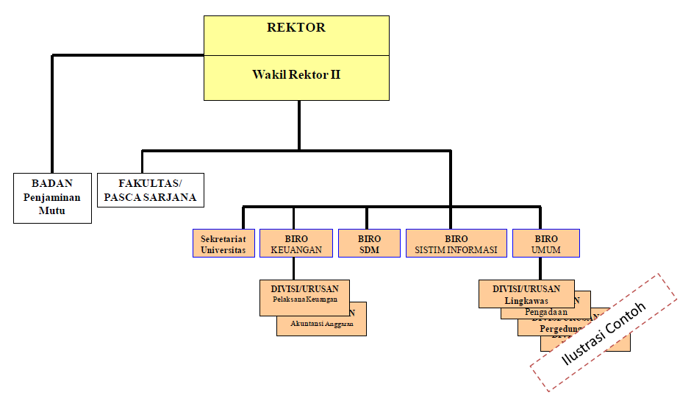
Posisi TI (Ilustrasi)
Sebuah organisasi pendidikan menempatkan TI berada dibawah Wakil Rektor II. Dimanakah posisi unit pengelola TI yg paling ideal, yg dapat mensupport seluruh proses bisnis?

Slide 10
Framework Tata Kelola TI – IT Leadership
Salah satu Best Practices yang dapat dipertimbangkan untuk merealisasikan IT Leadership adalah merealisasikan fungsi komite TI. Pendekatan ini dapat menutup (permasalahan utama) sulitnya mereposisi TI pada posisi yang paling ideal.
KOMITE PENGARAH TI
Peran | Menetapkan Rencana Strategis TI dan Cetak Biru TI; Mereview dan memberikan persetujuan Rencana TI Organisasi(khususnya yang bersifat strategis) yang mengakomodir kepentingan seluruh stakeholder melalui penetapan cetak biru TI; Melakukan evaluasi secara berkala atas keberjalanan inisiatif TI strategis dan ketercapaian benefit nya; Menetapkan Kebijakan dan SOP TI yang telah direview oleh Komite Kerja TI.
Keanggotaan | Ketua: Rektor Anggota: o Wakil Rektor I o Wakil Rektor II o Wakil Rektor III
Deskripsi Umum Komite TI | Komite Pengarah TI bertemu minimal 6 bulan sekali, selain pertemuan on demand yang dapat diselenggarakan sesuai kebutuhan berdasarkan permintaan dari Rektor, Wakil Rektor atau Komite Kerja TI; Topik yang menjadi pembahasan dalam pertemuan Komite Pengarah TI di antaranya adalah: Review dan persetujuan Rencana TI Strategis (dan perubahannya jika ada) yang akan ditetapkan oleh Rektor; Review dan persetujuan Rencana TI Tahunan (dan perubahannya jika ada) yang akan ditetapkan oleh Rektor; Evaluasi program TI strategis dan pencapaian target benefitnya

Slide 11
Framework Tata Kelola TI – IT Leadership
KOMITE KERJA TI
Peran | Melakukan review akhir atas Rencana Strategis TI, Cetak Biru TI, Rencana Tahunan TI dan kebutuhan aplikasi bisnis oleh seluruh unit kerja. Melakukan evaluasi berkala atas dukungan TI kepada seluruh stakeholder. Menjadi clearing house bagi penyelesaian masalah-masalah eksekusi program-program TI, khususnya antara Organisasi (perusahaan) dan unit-unit kerja. Melakukan review akhir atas kebijakan dan SOP TI yang disiapkan oleh Organisasi(perusahaan), untuk selanjutnya akan ditetapkan oleh Komite Pengarah TI atau Rektor. (Pimpinan Utama Perusahaan)
Keanggotaan | Ketua: Wakil Rektor I Anggota: O Sekretaris o Perwakilan Sekolah/Fakultas o Perwakilan Biro-Biro o Perwakilan Badan-Badan o Perwakilan Lembaga-Lembaga
Deskripsi Umum Komite Kerja TI | Komite TI bertemu minimal 3 bulan sekali, selain pertemuan on demand yang dapat diselenggarakan sesuai kebutuhan berdasarkan permintaan dari Wakil Rektor I, atau unit kerja terkait; Topik yang menjadi pembahasan dalam pertemuan Komite TI di antaranya adalah: Review permintaan kebutuhan akan sistem TI oleh bagian bisnis lain kepada TI, khususnya untuk permintaan yang bersifat strategis dan akan memerlukan sumberdaya yang signifikan; Evaluasi rutin seluruh implementasi inisiatif TI yang telah direncanakan sebelumnya; Evaluasi rutin indeks kepuasan stakeholder atas layanan TI.

Slide 12
CIO Chief Information Officer
Selain dengan merealisasikan fungsi komite TI, IT Leadership juga dapat diperkuat dengan menetapkan CIO (Chief Information Officer). Keberadaan CIO ditujukan untuk memastikan kepemimpinan TI institusi yang memadai dalam mengeksekusi berbagai agenda strategis TI dalam rangka mendukung obyektif strategis institusi
Rasional perlunya posisi CIO di PT. ABC adalah potensi TI yang sangat besar dalam meningkatkan daya saing PT. ABC secara global. Keberadaan CIO akan memungkinkan eksekusi berbagai inisiatif strategis TI dapat dijalankan lebih efisien dan akurat, dengan tetap memperhatikan keselarasan kepentingan dengan berbagai stakeholder.
Berikut ini adalah persyaratan posisi CIO yang dapat memainkan peran signifikan dalam meningkatkan daya saing PT. ABC melalui perencanaan dan penyelenggaraan layanan TI berstandar global:
Posisi CIO dalam struktur PT. ABC harus memungkinkan koordinasi yang setara dengan pimpinan-pimpinan eksekutif unit kerja di tingkat rektorat dan pimpinan sekolah/fakultas.
Posisi CIO tidak dirangkap dengan tugas administrasi dan manajemen lain di luar domain TI institusi.
CIO memiliki pengetahuan mendalam tentang posisi dan peran TI yang paling tepat untuk konteks organisasi PT. ABC dalam rangka peningkatan kualitas keberjalanan manajemen internal dan peningkatan daya saing PT. ABC secara global.
CIO akan langsung memimpin struktur organisasi pengelola TI institusi (yang telah disesuaikan posisinya dalam struktur)

Slide 13
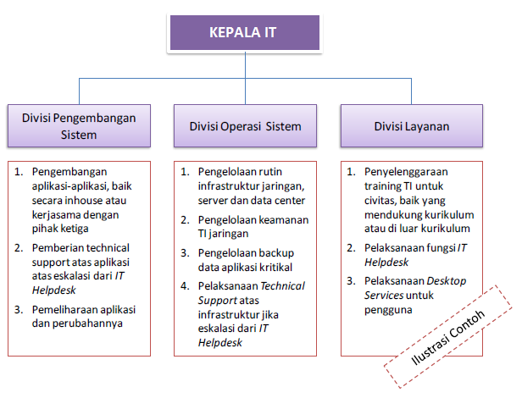
STRUKTUR INTERNAL ORGANISASI TI
Tidak ada satu struktur yang fit for all, sehingga tiap PT harus melakukan modifikasi disesuaikan dengan kebutuhan dan batasan-batasan yang ada. Yang juga harus menjadi pertimbangan dari awal adalah apakah diperlukan staff SI/TI di tiap fakultas atau unit kerja lain? Bagaimana mekanisme pertanggungjawaban dan koordinasi antara Unit Pengelola TI dengan staff SI/TI di tiap unit kerja BPO tersebut?

Slide 14
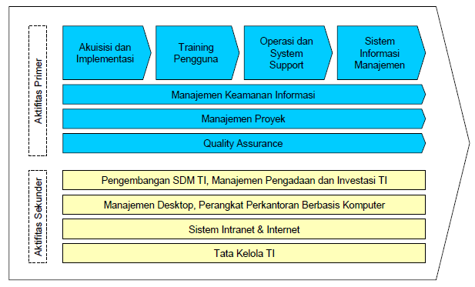
Pengembangan SDM TI
Setelah dilakukan estimasi kebutuhan SDM TI dalam struktur organisasi TI, cetak biru Tata Kelola TI juga harus menetapkan program pengembangan SDM TI. Program pengembangan SDM TI dapat merujuk pada value chain kompetensi TI.

Slide 15
IT TIDAK DIKELOLA
Apabila Tata kelola teknologi informasi pada proses pengelolaan data tidak baik maka akan menimbulkan ancaman:
Kehilangan data,
Kerusakan,
Pencurian dan
Penyadapan data penting perusahaan atau organisasi.
Langkah-langkah perbaikan yang berkelanjutan (continous improvement) terhadap tata kelola teknologi informasi khususnya pada proses pengelolaan data diharapkan akan mampu meminimalisasi risiko ancaman di atas. Untuk dapat melakukan perbaikan tata kelola teknologi informasi, maka perusahaan atau organisasi tersebut terlebih dahulu harus mampu memahami tingkat pengelolaan teknologi informasi yang dimilikinya saat in, dan tingkat pengelolaan teknologi informasi yang diharapkansehingga langkah-langkah perbaikan yang dilakukan akan efektif.

Slide 16
IT Leadership
IT leadership adalah "perangkat" pemimpin yang ingin mencapai tujuan dari visi dengan "sumber energi" yang berasa; dari dua macam kelompok.
Orang-orang yang tepat dan mengerti teknologi informasi. Kebanyakan dari mereka adalah orang-orang muda yang enerjik dan hadir dengan paradigma baru. Paradigma jaman sekarang yang sebal dengan ketidakpratisan, yang tahu bagaimana men-develop teknologi.
Yaitu mereka yang penuh dengan akal dan antusiasme bagaimana "memperkuda" habis-habis an teknologi informasi untuk meningkatkan pendapatan perusahaan.
Kedua kelompok itulah yg menjadi "sumber energi" pemimpin jaman sekarang.

Slide 17
IT Leadership
Seorang pemimpin yang baik adalah melihat dengan view, dari semua sumber daya. Artinya, yang gagap teknologi (gaptek) bukan dipinggirkan, tetapi diberdayakan oleh "sumber energi" tadi agar mereka juga dapat ikut dalam gerbong yang ditarik oleh lokomotif sang pemimpin.
Pemberdayaan yang paling mendasar adalah membangun kepercayaan bahwa teknologi informasi komunikasi dapat menjadi kekuatan perusahaan tidak saja untuk bertahan, tetapi untuk membuat berbagai lompatan. Karena tanpa kepercayaan seperti itu, tidak akan timbul antusiasme untuk belajar dari mereka yang belum mengenal teknologi informasi.

Slide 18
Tata Kelola TI
Pada dasarnya tata kelola TI terkait dua hal:
Kontribusi Teknologi Informasi terhadap Penambahan Nilai pada Bisnis
Mitigasi/Meminimalisir Resiko Teknologi Informasi

Slide 19
5 Bidang Tata Kelola TI
Stategic Aligment : Keharmonisan antara TI dengan bisnis.
Value Delivery: Memastikan pemanfaatan penerapan TI.
Risk Management: Pengelolaan resiko penerapan TI dan pemanfaatan TI untuk mengendalikan resiko bisnis.
Resource Management: Pengelolaan kemampuan organisasi untuk menerapkan TI.
Performance Measurement: Pemantauan kinerja layanan TI.

Slide 20
Fokus Bidang Tata Kelola TI
Penyampaian Nilai Teknologi Informasi
Manajemen Sumber Daya TI
Penyelarasan Strategi TI
Penggerak Nilai Stakeholder
Manajemen
Resiko
Pengukuran
Kinerja
Tata kelola TI berjalan secara berkesinambungan seperti halnya sebuah siklus hidup.

Slide 21
Good IT Governance
Berikut ini proses-proses yang dapat dilakukan untuk menjadikan organisasi meraih Good IT Governance.
Jadikan penerapan tatakelola TI sebagai suatu program penyempurnaan organisasi secara berkesinambungan (bukan sekaligus dalam satu proyek)
Pastikan bahwa hasil implementasi menjadi bagian dari operasional sehari-hari.
Kita harus menyadari bahwa penerapan Tata Kelola TI juga melibatkan perubahan budaya. Pemberian motivasi dan insentif adalah salah satu kuncinya.
Memastikan bahwa semua pihak yang berkepentingan mengetahui dan memahami tujuan yang akan dicapai.
Menyamakan persepsi dan ekspektasi, bahwa penerapan Tata Kelola TI yang berhasil membutuhkan waktu dan penyempurnaan yang berkesinambungan.
Secara berkesinambungan, fokuskan mulai dari yang paling mudah dan memberi dampak yang dapat dirasakan.
Usahakan mendapat dukungan dan kepemilikan dari pimpinan puncak, terutama dengan menonjolkan prinsip-prinsip pengelolaan investasi TI yang baik.
Hindari kesan yang hanya berupa pelembagaan birokrasi.
Hindari pendekatan checklist yang tidak terfokus.

Slide 22
Proses Tata Kelola Teknologi Informasi
Mengukur
Proses
Mengarahkan
Menggerakan
Menggunakan
Penggerak Nilai Stakeholder
Memperbaiki
Strategi
Melaporkan
Sumberdaya
Pengetahuan
Kapabilitas
Informasi
Setuju atau Ubah
Hasil:
Dampak
Kinerja
Resiko
Aset

Slide 23
Gap Analysis
Gap Analysis Arsitektural dilakukan sebagai input untuk menentukan aplikasi atau infrastruktur mana saja yang akan diganti, dipertahankan atau benar-benar dibutuhkan sistem baru yang sebelumnya belum ada.
Gap analysis untuk arsitektur aplikasi memperhatikan tingkat pemenuhan dukungan aplikasi bisnis kepada proses-proses bisnis dalam value chain.
Gap analysis untuk infrastruktur memperhatikan kriteria MTBF (Mean time between failures) dan kecukupan kapasitas infrastruktur bersangkutan.
Gap Analysis untuk tata kelola TI memperhatikan efektifitas desain dan efektifitas operasional dari kontrol tata kelola.

Slide 24
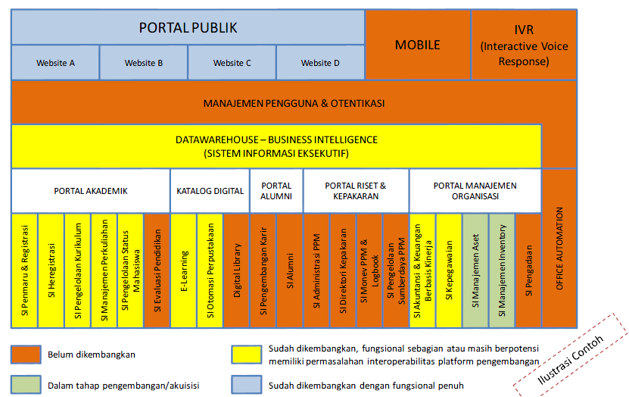
Analisa Sistem Berjalan

Slide 25
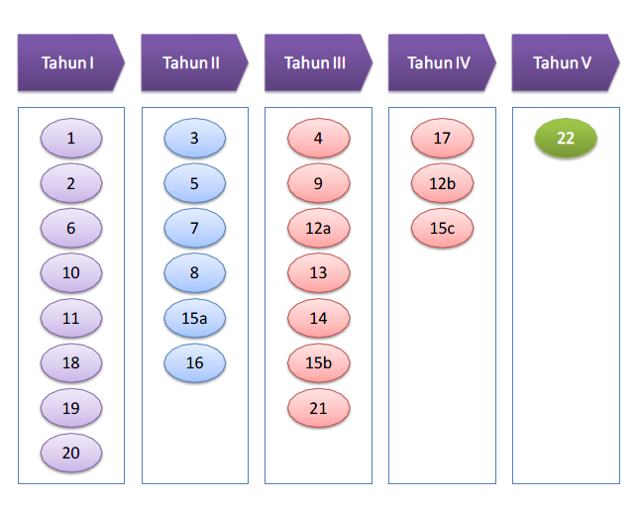
Roadmap Implementasi
Penyusuan Arsitektur Informasi & Desain Database
Pengembangan Portal Akademik Terintegrasi
Revitalisasi dan Pengembangan Lanjut Katalog Digital
Pengembangan Portal Alumni
Pengembangan Portal Riset dan Kepakaran
Pengembangan SI Keuangan dan Akuntansi Berbasis Kinerja
Pengembangan SI Kepegawaian
Pengembangan SI Aset dan Inventory
Pengembangan SI Pengadaan
Pengembangan Office Automation
Pengembangan MPO SSO (Manajemen Pengguna dan Otentikasi – Single Sign-On)
Pengembangan Data Warehouse-Business Intelegence
PengembanganMobile
Pengembangan IVR
Peningkatan Akses & Konektifitas
Peningkatan Redundansi Data Center
Realisasi DRC
Pembentukan Komite Pengarah TI dan Komite Kerja TI
Legalisasi Struktur Internal BSI
Penetapan Kebijakan TI
Penyusunan SOP TI
Sertifikasi ISO 20000 (IT Service Excellence)

Slide 26
Kesimpulan
Tata Kelola TI merupakan aspek yang harus dipertimbangkan dalam penyusunan Cetak Biru TI. Desain Arsitektur TI yang paling sophisticated (canggih) tidak akan mungkin terealisasi jika kapasitas organisasi terhadap pengelolaan TI-nya tidak didesain secara memadai juga.
Implementasi Tata Kelola TI pada organisasi memiliki area prioritas sbb:
– IT Leadership: Komite TI dan CIO
– Posisi TI di Struktur Organisasi
– Struktur internal organisasi TI
– Proses tata kelola TI yang konsisten
– SDM TI yang memadai

Slide 27
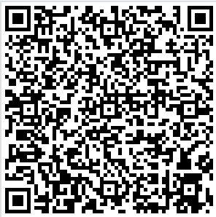
Terimakasih
Semua gambar dan image yang digunakan dalam halaman ini adalah hak cipta dari masing-masing pemilik

Slide 28
Tugas Blue Print
Buat Rancang Bangun IT untuk sebuah Organisasi, meliputi Arsitektur Data, Arsitektur Aplikasi dan Arsitekur Teknologi
Semua gambar dan image yang digunakan dalam halaman ini adalah hak cipta dari masing-masing pemilik

